Slide 1
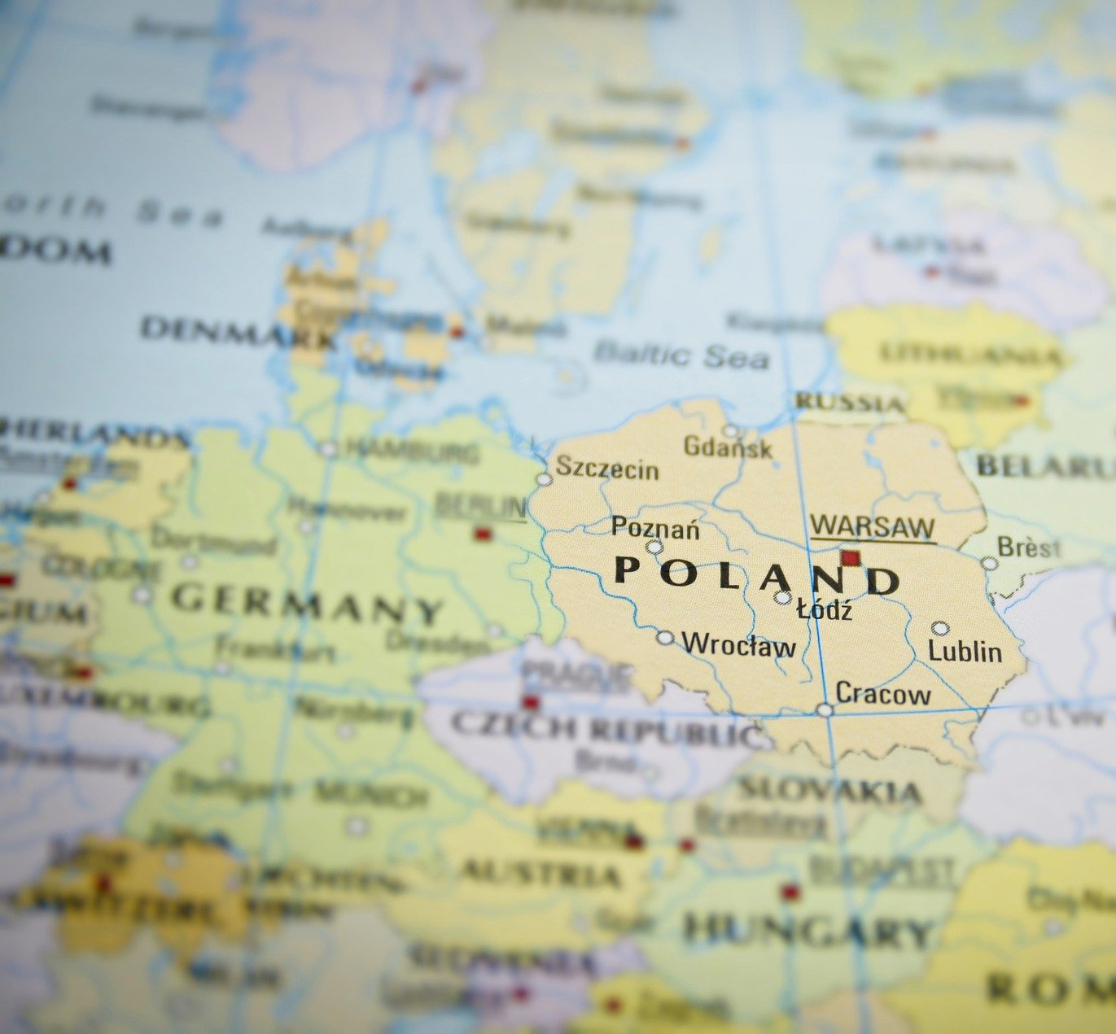
Ich bin gereist!
Past (perfect) with sein
SSC long and short [a] and [o]
Ich bin nach Polen gefahren!
Y8 German
Term 1.2– Week 3 - Lesson 19 Rachel Hawkes / Inge Alferink / Ciarán Morris
Artwork: Steve Clarke
Date updated: 05/02/24
Notes:
Artwork by Steve Clarke. All additional pictures selected are available under a Creative Common license; no attribution required.
Note: All words listed below for this week’s learning (new and revisited sets) appear on all three Awarding Organisations’ word lists, with the following exceptions:
i) AQA and Edexcel lists do not have Polen, polnisch. ii) Eduqas list does not have polnisch.
Learning outcomes (lesson 1): Introduction to past (perfect) 1st person singular with sein, contrast with haben.
Introduction of SSC long and short [a] and [o]
Word frequency (1 is the most frequent word in German):
8.1.2.3 (introduce) gegangen [66] gefahren [215] fliegen [824] geflogen [824] Bahn [1415] Flugzeug [1776] Geschichte [262] Norden [1516] Onkel [1832] Osten [1208] Polen [2023] Süden [1771] Tante [1826] Schiff [1176] Westen [1010] polnisch [3237]
8.1.1.7(revisit) lustig [1973] interessant [810] spannend [1810] wunderbar [1603] notwendig [742] unmöglich [1879] warum? [192] weil [88] denn [93]
7.3.2.6 (revisit) der Bahnhof [1953] der Fluss [1551] die Karte [1191] an [19] zwanzig [1030] dreißig [1456] dreizehn [3429] sechzehn [2859] siebzehn [3345] zweiundzwanzig [79/2/1032] einunddreißig [5/2/1458]
Source: Jones, R.L. & Tschirner, E. (2019). A frequency dictionary of German: core vocabulary for learners. Routledge
The frequency rankings for words that occur in this PowerPoint which have been previously introduced in LDP resources are given in the LDP SOW and in the resources that first introduced and formally re-visited those words.
For any other words that occur incidentally in this PowerPoint, frequency rankings will be provided in the notes field wherever possible.

Slide 2
Phonetik
As you know, German vowels can be long or short.
Vowels followed by more than one consonant are short.
Other vowels are long.
hören
sagen
kalt
a
a
o
o
wo?
Kopf
Notes:
Timing: 5 minutes (two slides) Aim: To recap the four source words for long and short [a] and [o] together in summary before the transcription task on the next slide. Procedure: Click through the animations and elicit pronunciation of the source words.

Slide 3
Phonetik
Hör zu. Schreib das Wort.
hören / schreiben
1
[a] sagen
[a] kalt
2
Bahnhof
spannend
3
gefahren
Tante
4
5
[o] wo?
[o] Kopf
geflogen
Osten
6
7
Polen
polnisch
8
Notes:
Aim: To practise SSC long and short [a] and [o] with vocabulary that is part of this week’s and revisited vocabulary sets. The task is thus also a vocabulary practice task. Procedure: 1. Draw a 2 x 2 and write the source words. 2. Click to listen and write each word into the correct square. 3. Click to hear and see and word again. NB: Words will appear on clicks, so take care that the mouse is on action button when you click for audio (or the answers will appear too soon). Transcript: 1. Osten (short [o] 2. Bahnhof (long [a]) 3. polnisch (short [o]) 4. geflogen (long [o]) 5. gefahren (long [a]) 6. spannend (short [a]) 7. Polen (long [o]) 8. Tante (short [a])

Slide 4
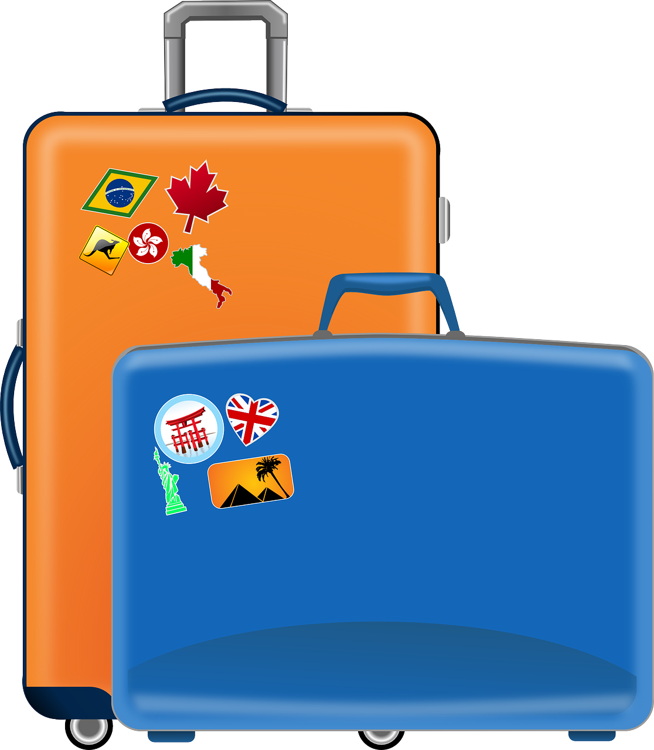
Vokabeln
Welches Wort passt in die Reihe? Schreib das Wort.
lesen
1 | Schiff, Zug, Auto, Flugzeug, Bus, Bahn | Onkel
2 | Mutter, Schwester, Oma, Tante, Onkel | Museum
3 | Westen, Polen, Norden, Osten, Süden | Bahn
4 | lustig, unmöglich, spannend, interessant, wunderbar | wunderbar
5 | Wasserpark, Kunstgaleri, Stadttheater, Fluss, Museum | zu
6 | nach, in, mit, zu | Süden
___?___
___?___
___?___
____?____
___?___
___?___
Adjektive
Transport
Orte
Präpositionen
Familie
Wie heißt die Kategorie?
In der Stadt
Was ist die Ausnahme? Warum?
Notes:
Timing: 5 minutes Aim: To practise vocabulary and to strengthen word associations. Procedure: 1. For each set say which of the words in the right hand column would best fit it.
2. Click to check answers.
3. Then say for each set what the category or common semantic theme is.
4. Finally, say which word in the set could be considered the odd one out and why.
Additional questions:
Wie heißt die Kategorie? - (Familie, in der Stadt, Transport, Präpositionen, Adjektive, Orte)
Was ist die Ausnahme? - (within the categories there is a word – sometimes more than one – that could be considered an exception)
Here are some potential answers, but others are possible. Ask students to motivate their choice. 1. Onkel – only male member 2. Schiff – transport on water, or Flugzeug – only one in the air 3. Polen – only country 4. Unmöglich – only negative adjective 5. Fluss – only one that’s not man-made or natural 6. Mit – only one that can’t mean ‘to’

Slide 5
das Perfekt mit sein
Grammatik
To talk about what you did, you often use the present tense of ‘haben’and a past participle:
Ich
habe
Schottland
besucht.
I
have
visited
Scotland.
I
visited
Scotland.
With certain verbs, mostly verbs of movement to a destination you use the present tense of ‘sein’ and a past participle:
Ich
bin
nach Schottland
gefahren.
Remember that our word for ‘to’ is nach for countries.
I
have
travelled
to Scotland.
I
travelled
to Scotland.
Notes:
Timing: 2 minutes Aim: Explain and exemplify the use of sein in the perfect tense. Procedure: 1. Cycle through the explanation and examples using the animated sequence.

Slide 6
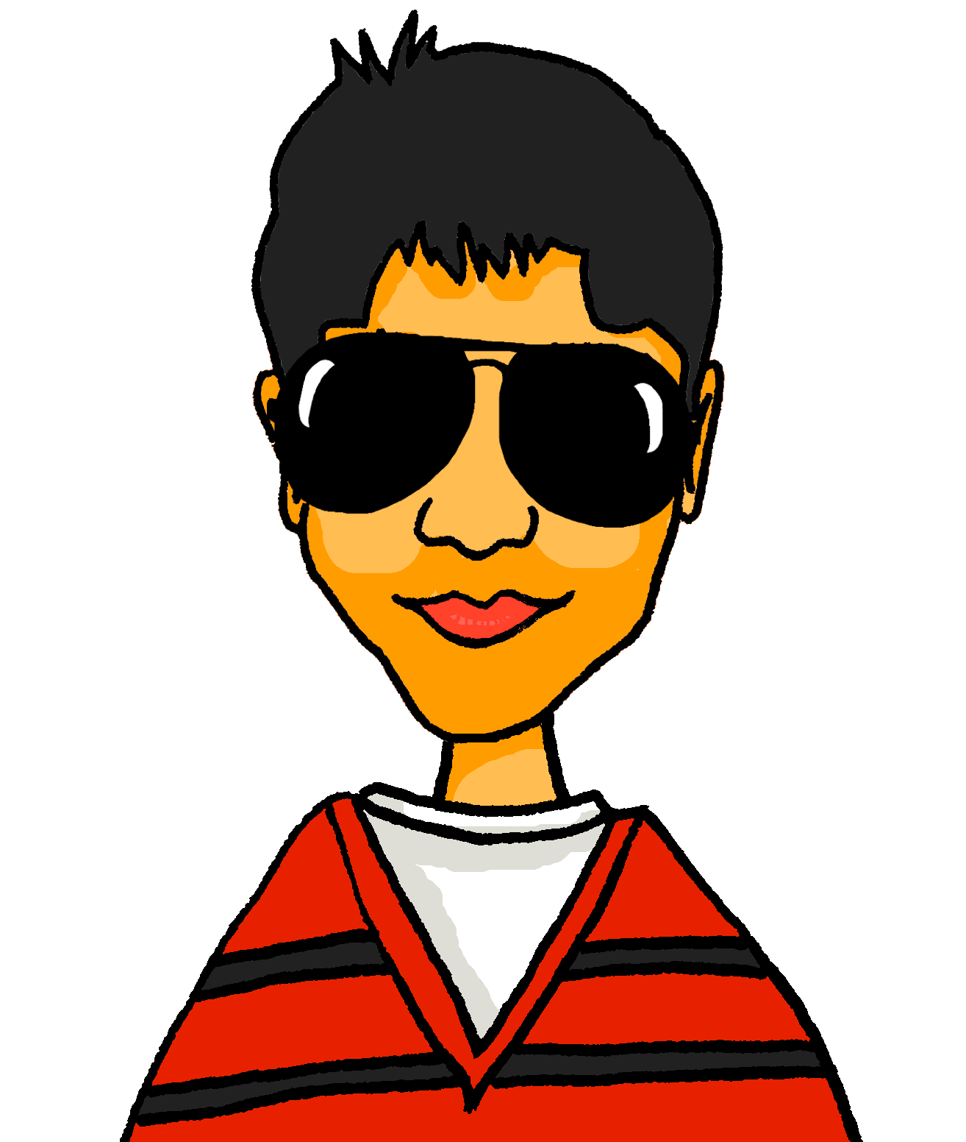
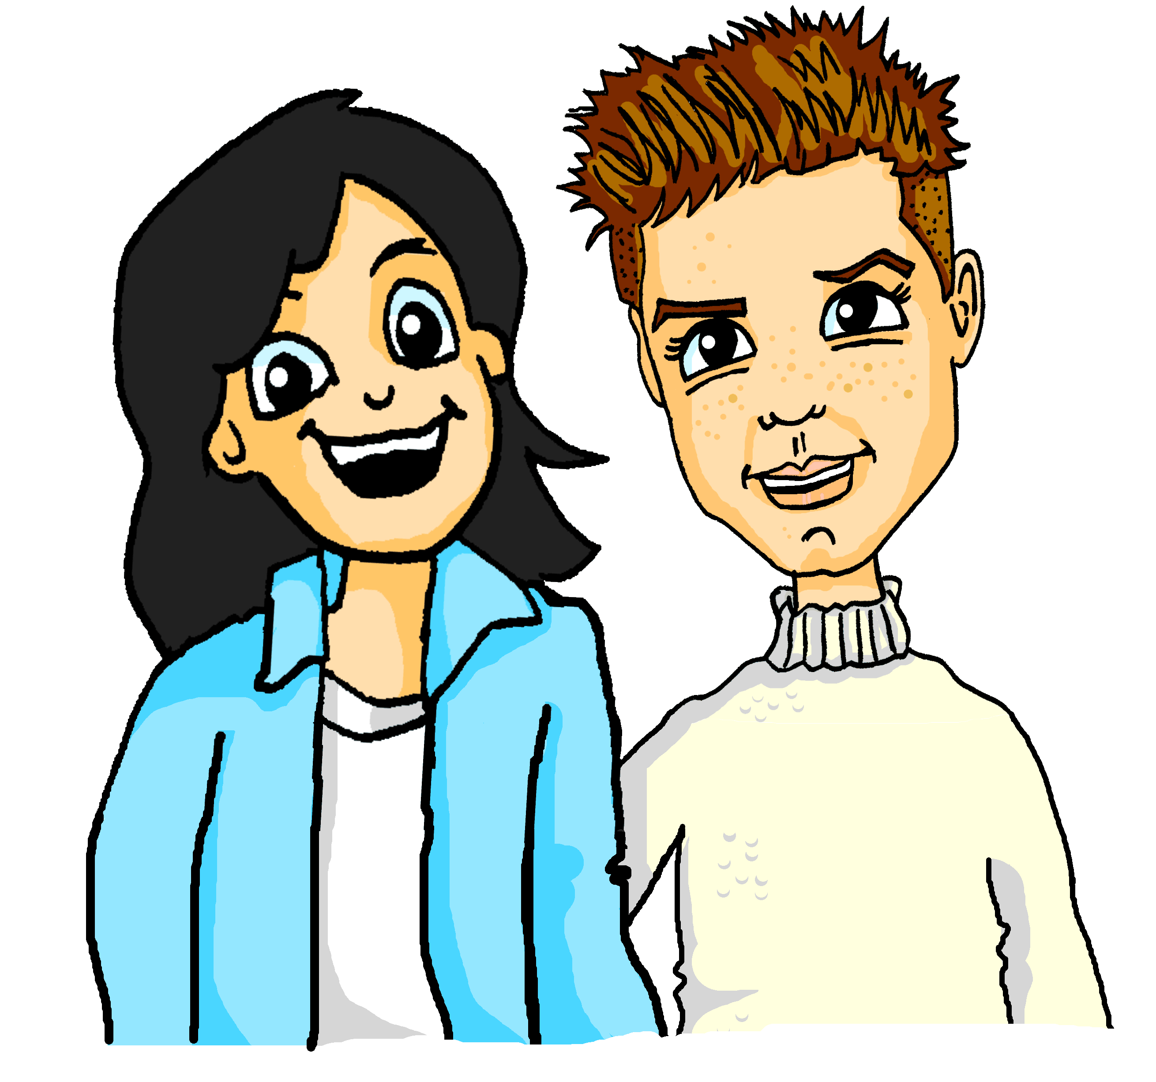
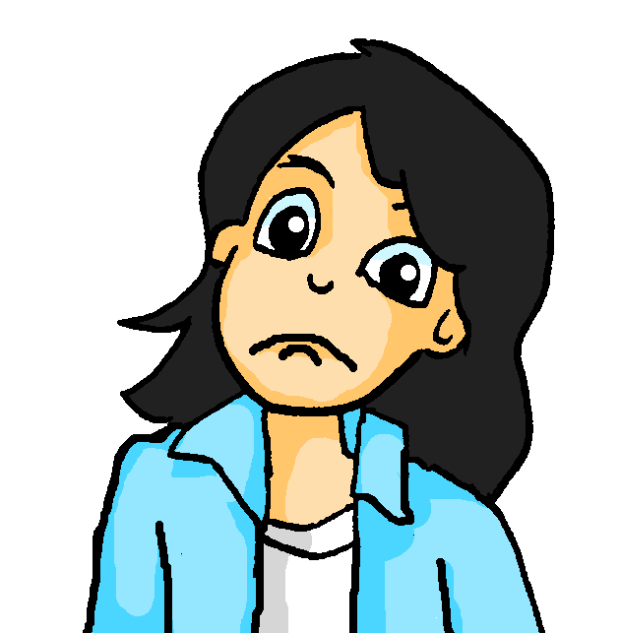
Was hast du im Sommer gemacht?
lesen
Remember: nach is ‘to’ for countries, zu is ‘to’ for places with articles.
Exception: use in for feminine countries with an article: in die Türkei, in die Schweiz.
Was sagen sie? Schreib ‘habe’ oder ‘bin’.
1. Ich habe Spanien besucht.
____
2. Ich bin in die Schweiz gefahren.
____
3. Ich bin nach Polen gefahren.
____
5. Ich habe Schottland besucht!
____
4. Ich bin nur in den Park gegangen.
____
Remember: gehen is go on foot, fahren is go by transport.
Notes:
Timing: 3 minutes Aim: To focus on the past participle as a key determiner of use of sein vs haben with the perfect tense. Additionally to draw attention to the use of a word for ‘to’ – nach, zu, in in past sentences with sein. Procedure: 1. Students read the sentences and note 1-5 ‘habe’ or ‘bin’.
2. Click to reveal full sentence answers.

Slide 7
Mit + R3 (dative)
Grammatik
Prepositions often have more than one meaning. As you know, mit means with.
Ich gehe mit Mia ins Kino!.
Use mit also to mean by (with the)for transport. After mit the word for the changes:
masculine
feminine
neuter
der Bus
die Bahn
das Schiff
Ich bin…
mit dem Bus
mit der Bahn
mit dem Schiff
gefahren
These are R3 (dative) articles. You have used them after ‘zu’ and ‘von’.
Unlike zu, mit never contracts.
Notes:
Time: 3 minutes
Aim: To present the main uses of ‘mit’ meaning ‘by’.
Procedure: Present the information, section by section, interactively eliciting English meanings for the examples before revealing them.

Slide 8
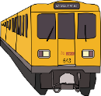
Wie/Wo bist du gefahren?
zu Fuß oder mit Transport?
hören
Wo oder wie? Pick the correct word and tick either Wo or Wie.
 |  | Wo | Wie
 | Ich bin mit der [Bus / Bahn] gefahren.
 | Ich bin zum [Museum / Moschee] gegangen.
 | Ich bin mit dem [U-Bahn / Schiff] gefahren.
 | Ich bin mit dem [Flugzeug / Bus] geflogen.
 | Ich bin zum [Schule / Bahnhof] gefahren.
 | Ich bin zur [Schwimmbad / Bibliothek] gegangen.
 | Ich bin zum [Fluss / Stadt] gegangen.
 | Ich bin zur [Stadtpark / Party] gegangen.
1
2
3
4
5
6
7
8
Notes:
Timing: 5 minutes Aim: To practise noticing and attending to the R3 (dative) form of masculine, feminine, and neuter definite articles. Procedure: 1. Ask students to pick the correct word from the choice of 2 for each sentence.
2. Students then categorise each sentence as being either how they’re going, ‘wie’ or where, ‘wo’.
3. Finally, students choose whether the sentence means going by foot or by transport. For each transport picture, a train has been used as an example
Transcript
Ich bin mit der [Bahn] gefahren.
Ich bin zum [Museum] gegangen.
Ich bin mit dem [Schiff] gefahren.
Ich bin mit dem [Flugzeug] geflogen.
Ich bin zum [Bahnhof] gefahren.
Ich bin zur [Schwimmbad] gegangen.
Ich bin zum [Fluss] gegangen.
Ich bin zur [Party] gegangen.

Slide 9
Welches Wort past?
lesen
__?__
Onkel
Tante
1. Ich bin mit meiner Tante nach Polen geflogen.
2. Der Bahnhof in Warschau ist wirklich interessant.
interessant
Westen
____?____
3. Mein Bruder ist nach Berlin gefahren, weil er das lustig findet.
denn
weil
_?_
____?____
besucht
gefahren
4. Sie haben einunddreißig Länder besucht.
____?____
Österreich
Schweiz
5. Warum fährt der Zug in die Schweiz?
____?____
Geschichten
Karte
6. Meine Oma hat immer wunderbare Geschichten.
Notes:
Timing: 4 minutes Aim: To practise the new and revisited vocabulary and grammar in context. Procedure: 1. Click to see a sentence and two words. For each sentence say which word fits the gap.
2. Click to check answers.

Slide 10
das Perfekt mit sein
Grammatik
Remember: To talk about what you did, use the present tense of ‘haben’ or ‘sein’ and a past participle:
Ich
habe
Deutschland
besucht.
Ich
bin
nach Deutschland
gefahren.
I
have
visited
Germany.
I
have
travelled
to Germany.
I
visited
Germany.
I
travelled
to Germany.
To say what someone else did or has done, change ‘haben’ or ‘sein’ to the er / sie form:
Er
hat
Deutschland
besucht.
Sie
ist
nach Deutschland
gefahren.
He
has
visited
Germany.
She
has
travelled
to Germany.
He
visited
Germany.
She
travelled
to Germany.
Notes:
Timing: 3 minutes (two slides) Aim: To revisit and extend the perfect tense with haben and sein. Procedure: 1. Cycle through the explanations and examples using the animated sequence

Slide 11
Ich bin nach Polen gereist
schreiben
Meine ______ [aunt] und mein _______[uncle] __________ [live] in Polen. Diesen Sommer _______ ich sie _________ [visited]. Die Stadt Krakow liegt im ___________ [South]. Ich bin mit ______ (the) Bahn _________ [went/travelled]. Ich ______ nicht mit ____ (the) Flugzeug _________ [flew], denn die Reise mit ____ _______ [the train] ist so interessant. Es war toll. Ich liebe das __________ [Polish] Essen. Ich ________ so viel __________ [ate]!
Notes:
Timing: 10 minutes Aim: To practise this week’s grammar and vocabulary in written production. Procedure: 1. Read the text and fill in the gaps using the English cues.
2. Check answers on the next slide. Word frequency (1 is the most frequent word in German): gefahren [215] geflogen [824] Bahn [1415] Flugzeug [1776] Onkel [1832] Polen [2023] Tante [1826] polnisch [3237] Süden [1771]
interessant [810] denn [93]
Source: Jones, R.L. & Tschirner, E. (2006). A frequency dictionary of German: core vocabulary for learners. Routledge

Slide 12
Antworten
schreiben
Meine Tante und mein Onkel wohnen in Polen. Diesen Sommer habe ich sie besucht. Die Stadt Krakow liegt im Süden. Ich bin mit der Bahn gefahren. Ich bin nicht mit dem Flugzeug geflogen, denn die Reise mit dem Zug ist so interessant. Es war toll. Ich liebe das polnische Essen. Ich habe so viel gegessen!
Notes:
Antworten

Slide 13
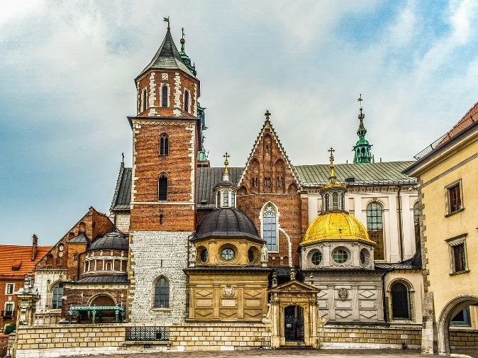
Wohin und wie bist du gefahren?
Word order: manner before place
Ich habe den Sommer langweilig gefunden!
Y8 German
Term 1.2– Week 3 - Lesson 20 Rachel Hawkes / Inge Alferink / Ciarán Morris
Artwork: Steve Clarke
Date updated: 05/02/24
Notes:
Artwork by Steve Clarke. All additional pictures selected are available under a Creative Common license; no attribution required.
Note: All words listed below for this week’s learning (new and revisited sets) appear on all three Awarding Organisations’ word lists, with the following exceptions:
i) AQA and Edexcel lists do not have Polen, polnisch. ii) Eduqas list does not have polnisch.
Learning outcomes (lesson 2):
Consolidation of SSC long [a] and [o]
Consolidation of past (perfect) with sein Word order: manner before place
Word frequency (1 is the most frequent word in German):
8.1.2.3 (introduce) gegangen [66] gefahren [215] fliegen [824] geflogen [824] Bahn [1415] Flugzeug [1776] Geschichte [262] Norden [1516] Onkel [1832] Osten [1208] Polen [2023] Süden [1771] Tante [1826] Schiff [1176] Westen [1010] polnisch [3237]
8.1.1.7(revisit) lustig [1973] interessant [810] spannend [1810] wunderbar [1603] notwendig [742] unmöglich [1879] warum? [192] weil [88] denn [93]
7.3.2.6 (revisit) der Bahnhof [1953] der Fluss [1551] die Karte [1191] an [19] zwanzig [1030] dreißig [1456] dreizehn [3429] sechzehn [2859] siebzehn [3345] zweiundzwanzig [79/2/1032] einunddreißig [5/2/1458]
Source: Jones, R.L. & Tschirner, E. (2019). A frequency dictionary of German: core vocabulary for learners. Routledge
The frequency rankings for words that occur in this PowerPoint which have been previously introduced in LDP resources are given in the LDP SOW and in the resources that first introduced and formally re-visited those words.
For any other words that occur incidentally in this PowerPoint, frequency rankings will be provided in the notes field wherever possible.

Slide 14
Vokabelbrücke (1/2)
lesen / sprechen
Eine Vokabelbrücke [1/2]
Polen
warum?
die Tante
Poland
why
Poland
aunt
necessary
impossible
necessary
zweiund-
zwanzig
unmöglich
notwendig
twenty-
two
why
aunt
twenty-
two
aunt
aunt
impossible
impossible
necessary
Notes:
Timing: 1 minute (two slides0
Aim: This practises receptive knowledge of German words, in spoken modality.
Procedure: 1. Teacher says: Die Vokabelbrücke ist nicht stark genug. Du musst die Wörter gut organisieren. 2. Indicate the start and end points, showing that you will go left to right, top to bottom to progress over the bridge. 3. Students will call out the German word and the correct English translation. Polen… Poland, zweiundzwanzig, twenty two, warum, why, unmöglich, impossible, die Tante, aunt, notwendig, necessary 4. As they call them out, the teacher clicks to re-order the words. Only one word becomes correct each time.

Slide 15
Vokabelbrücke (2/2)
lesen / sprechen
Eine Vokabelbrücke [1/2]
denn
spannend
der Bahnhof
river
exciting
train station
exciting
river
because, as
train station
die Geschichte
Westen
der Fluss
West
history, story
river
because, as
history, story
West
because, as
train station
train station
Notes:
Procedure: 1. Teacher says: Die Vokabelbrücke ist nicht stark. Du musst die Wörter organisieren. 2. Indicate the start and end points, showing what you will go left to right, top to bottom. 3. Students will call out the German word and the correct English translation. spannend… exciting, die Geschichte, history, story, denn, because, as, Westen, West, der Bahnhof, train station, der Fluss, river 4. As they call them out, the teacher clicks to re-order the words. Only one word becomes correct each time.

Slide 16
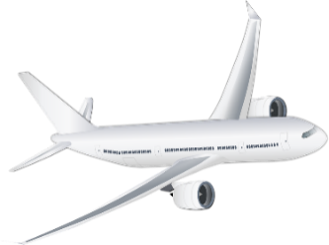
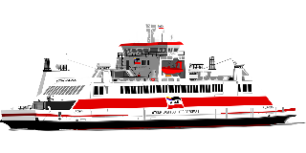
Wie heißt das auf Deutsch?
schreiben
Wie heißt das auf Deutsch?
A
B
C
D
E
F
G
H
[Polish]
[history; story]
I
J
K
L
[went]
[went]
[flew]
M
N
O
P
[to fly; flying]
[uncle]
[aunt]
Notes:
Timing: 7 minutes (two slides)
Aim: To revise in productive mode/written modality 12 items of vocabulary, within a limited time frame.
Procedure:
1. Write A-L in books.
2. Click / press enter to flash a picture. It will disappear after 3 seconds. Note that the pictures do not appear in alphabetical order to increase the challenge.
3. Write down the German word before the picture has faded away. 4. Ensure that gender/definite articles are known for any words that are nouns.
Word frequencies: gegangen [66] gefahren [215] fliegen [824] geflogen [824] Bahn [1415] Flugzeug [1776] Geschichte [262] Norden [1516] Onkel [1832] Osten [1208] Polen [2023] Süden [1771] Tante [1826] Schiff [1176] Westen [1010] polnisch [3237]
Source: Jones, R.L. & Tschirner, E. (2006). A frequency dictionary of German: core vocabulary for learners. Routledge
ANSWERS
A. Polen
B. das Flugzeug
C. Osten
D. die Bahn
E. polnisch
F. das Schiff
G. die Geschichte
H. Norden
I. gefahren
J. gegangen
K. Westen
L. geflogen
M. fliegen
N. Onkel
O. Süden
P. Tante

Slide 17
Antworten
schreiben
Antworten
A
B
C
D
E
F
G
H
[Polish]
[history; story]
I
J
K
L
[went]
[went]
[flew]
M
N
O
P
[to fly; flying]
[uncle]
[aunt]
Notes:
Aim: To recall the items in the oral modality.
Procedure:
1. Teacher calls letters of the alphabet, students volunteer (chorally) the appropriate German word, reading aloud from their written notes, to practise pronunciation.
Word frequencies: gegangen [66] gefahren [215] fliegen [824] geflogen [824] Bahn [1415] Flugzeug [1776] Geschichte [262] Norden [1516] Onkel [1832] Osten [1208] Polen [2023] Süden [1771] Tante [1826] Schiff [1176] Westen [1010] polnisch [3237]
Source: Jones, R.L. & Tschirner, E. (2006). A frequency dictionary of German: core vocabulary for learners. Routledge
ANSWERS
A. Polen
B. das Flugzeug
C. Osten
D. die Bahn
E. polnisch
F. das Schiff
G. die Geschichte
H. Norden
I. gefahren
J. gegangen
K. Westen
L. geflogen
M. fliegen
N. Onkel
O. Süden
P. Tante

Slide 18
Wann fährt der Zug?
hören
Wo?
Hamburg
München
Berlin
Frankfurt
am Main
Dortmund
Der nächste Zug nach Köln
fährt um neun Uhr vierzehn.
Wann fahren die nächsten Züge?
1
Der nächste Zug nach ____ fährt um ____ Uhr ______.
2
Der nächste Zug nach ____ fährt um ____ Uhr ______.
3
Der nächste Zug nach ____ fährt um ____ Uhr ______.
4
Der nächste Zug nach ____ fährt um ____ Uhr ______.
5
Der nächste Zug nach ____ fährt um ____ Uhr ______.
Notes:
Timing: 6 minutes (two slides) Aim: To practise comprehensive recall of number vocabulary within the oral modality. Procedure: 1. Students write 1 – 5. They listen to each sentence and note the city and the train departure time, in digits.
2. They may need to hear them more than once.
3. Answers on next slide.
NB. To use the 24 hour clock in German, one can say “thirteen o’clock”.
Transcript:
Der nächste Zug nach Hamburg fährt um zwanzig Uhr dreißig.
Der nächste Zug nach München fährt um dreizehn Uhr einunddreißig.
Der nächste Zug nach Berlin fährt um sieben Uhr zweiundzwanzig.
Der nächste Zug nach Frankfurt am Main fährt um sechzehn Uhr siebzehn.
Der nächste Zug nach Dortmund fährt um acht Uhr siebenundvierzig.
Image generated using: https://www.oliverboorman.biz/projects/tools/digital_clock.php Word frequency (1 is the most frequent word in German): zwanzig [1030] dreißig [1456] dreizehn [3429] sechzehn [2859] siebzehn [3345] zweiundzwanzig [79/2/1032] einunddreißig [5/2/1458] Source: Jones, R.L. & Tschirner, E. (2006). A frequency dictionary of German: core vocabulary for learners. Routledge

Slide 19
Antworten
hören
Wohin? Wann?
Hamburg
München
Berlin
Frankfurt am Main
Dortmund

Slide 20
Adverbs of manner and place – WO1
Grammatik
As you know, the order of words in a simple German sentence is:
But what if we also want to say how Katja gets there?
If you want to use both a manner adverb and a place adverb in a sentence, the manner comes first.
M.P. – manner, place
Katja
fährt
nach Polen.
Word order
1
SUBJECT
VERB
PLACE ADVERB
Katja
fährt
mit dem Zug
nach Polen.
Word order
1
SUBJECT
VERB
MANNER ADVERB
PLACE ADVERB
The same rule applies in the past (perfect) tense:
Katja
ist
mit dem Zug
nach Polen
gefahren.
Notes:
Timing: 3 minutes
Aim: Explaining and illustrating word order of manner and place phrases.
Procedure:
Cycle through the explanation and examples using the animated sequence.
Word frequency (1 is the most frequent word in German):
gefahren [215] Polen [2023]

Slide 21
Adverbs of manner and place – WO2
Grammatik
You can move either the manner adverb or the place adverb to the start for emphasis.
This triggers word order 2. The subject moves after the verb to make space for the adverb.
Katja
fährt
mit dem Zug
nach Schottland
Word order
1
SUBJECT
VERB
MANNER ADVERB
PLACE ADVERB
Mit dem Zug
fährt
Katja
nach Schottland.
MANNER ADVERB
VERB
SUBJECT
PLACE ADVERB
Word order
2
Nach Schottland
fährt
Katja
mit dem Zug.
PLACE ADVERB
VERB
SUBJECT
MANNER ADVERB
Notes:
Timing: 2 minutes
Aim: Explain and exemplify word order when manner or place elements are fronted.
Procedure:
Cycle through the explanation and examples using the animated sequence.
Word frequency (1 is the most frequent word in German):
gefahren [215] Polen [2023]

Slide 22
das Perfekt mit sein
Grammatik
To talk about what others did, change the present tense form of ‘haben’ or ‘sein’ and keep the past participle the same:
Ich
habe
Deutschland
besucht.
Ich
bin
nach Deutschland
gefahren.
I
have
visited
Germany.
I
have
travelled
to Germany.
I
visited
Germany.
I
travelled
to Germany.
Wir
haben
Deutschland
besucht.
Wir
sind
nach Deutschland
gefahren.
We
have
visited
Germany.
We
have
travelled
to Germany.
We
visited
Germany.
We
travelled
to Germany.
Notes:
Timing: 3 minutes (two slides) Aim: To revisit and extend the perfect tense with haben and sein. Procedure: 1. Cycle through the explanations and examples using the animated sequence

Slide 23
Katjas Reise
lesen
Katja beschreibt ihren Sommer.
Was sagt sie? Schreib 1-15 und V (Verb), wie oder wohin.
1
2
nach Krakow
gereist.
Ich
bin
mit der Bahn
zu meiner Tante und meinem Onkel
3
bin
ich
4
gefahren.
Mit der Straßenbahn*
mit dem Boot
auf den Fluss Vistula
Wir
sind
5
6
gefahren.
7
ich
mit dem Fahrrad
In die Altstadt
bin
gefahren.
mit dem Auto
9
sind
zum Schloss Wavel
gefahren.
Wir
8
ich
11
bin
mit dem Fahrrad
gefahren.
Nach Kazimierz
10
ich
13
bin
zum Planty Park
gefahren.
Mit dem Bus
12
Meine Cousine und ich
mit einer Vespa
zu ihrer Freundin
sind
14
15
gefahren.
*die Straßenbahn – tram (literally, street rail(way)
Notes:
Timing: 7 minutes
Aim: This slide practises word order in complex sentences with adverbs of both manner and place.
Procedure
Each sentence contains a verb, a manner, and a place. Two of the three sentence components are blocked out in each case. Students must use their knowledge of word order manner before place in WO1, WO2 if sentence starts with a manner or place) and process of elimination to work out what types of words are missing from the sentences.
On clicks, numbered tiles disappear one by one to reveal the answers.
As a follow-up activity, elicit translations of full sentences to give students a flavour of cultural highlights in Krakow.
Answers
Ich bin mit der Bahn nach Krakow gereist.
Mit der Straßenbahn bin ich zu meiner Tante und meinem Onkel gefahren.
Wir sind mit dem Boot auf den Fluss Vistula gefahren.
In die Altstadt bin ich mit dem Fahrrad gefahren.
Wir sind mit dem Auto zum Schloss Wavel gefahren.
Nach Kazimierz bin ich mit dem Fahrrad gefahren.
Mit dem Bus bin ich zum Planty Park gefahren.
Meine Cousine und ich sind mit einer Vespa zu ihrer Freundin gefahren.
Word frequency (1 is the most frequent word in German):
gefahren [215Bahn [1415] Flugzeug [1776] der Bahnhof [1953] der Fluss [1551]

Slide 24
Wer, was, wo und wann?
hören
1
I didn’t go to Spain by plane.
Mia hat ihren Sommer etwas langweilig gefunden. Was sagt sie? Schreib auf Englisch.
Look at your notes. Would it sound better to change the word order in English?
________________________________________________
2
I didn’t go to Poland by plane either.
________________________________________________
3
Here in Berlin, I barely did anything with my friends.
________________________________________________
4
Oma went to Viena with Opa.
________________________________________________
5
I only went into town with Wolfgang.
________________________________________________
The position of adverbs is different in English! Manner adverbs are often the last idea in the sentence.
6
We went to the park together.
________________________________________________
7
Wolfgang and I almost went abroad too!
________________________________________________
8
But mum had to work at home, unfortunately.
________________________________________________
*ins Ausland – abroad
Notes:
Timing: 6 minutes (cut 2-3 items if short of time)
Aim: This slide practises aural comprehension of vocabulary and structures from this week.
Procedure:
Click to listen.
Students write the English meaning of each sentence.
Elicit responses and click to reveal answers.
NB: Manner adverbs highlighted in the answers.
Listening practice
Ich bin nicht mit dem Flugzeug nach Spanien geflogen.
Mit dem Flugzeug bin in auch nicht nach Polen geflogen.
Hier in Berlin habe ich kaum etwas mit Freunden gemacht.
Oma ist mit Opa nach Wien gefahren.
Nur mit Wolfgang bin ich in die Stadt gefahren.
Zusammen sind wir in den Park gegangen.
Fast sind Wolfgang und ich auch ins Ausland gefahren!
Aber Mama hat leider zu Hause gearbeitet.
Word frequency of unknown words (1 is the most frequent word in German): Ausland [1382] Source: Jones, R.L. & Tschirner, E. (2019). A frequency dictionary of German: core vocabulary for learners. Routledge

Slide 25
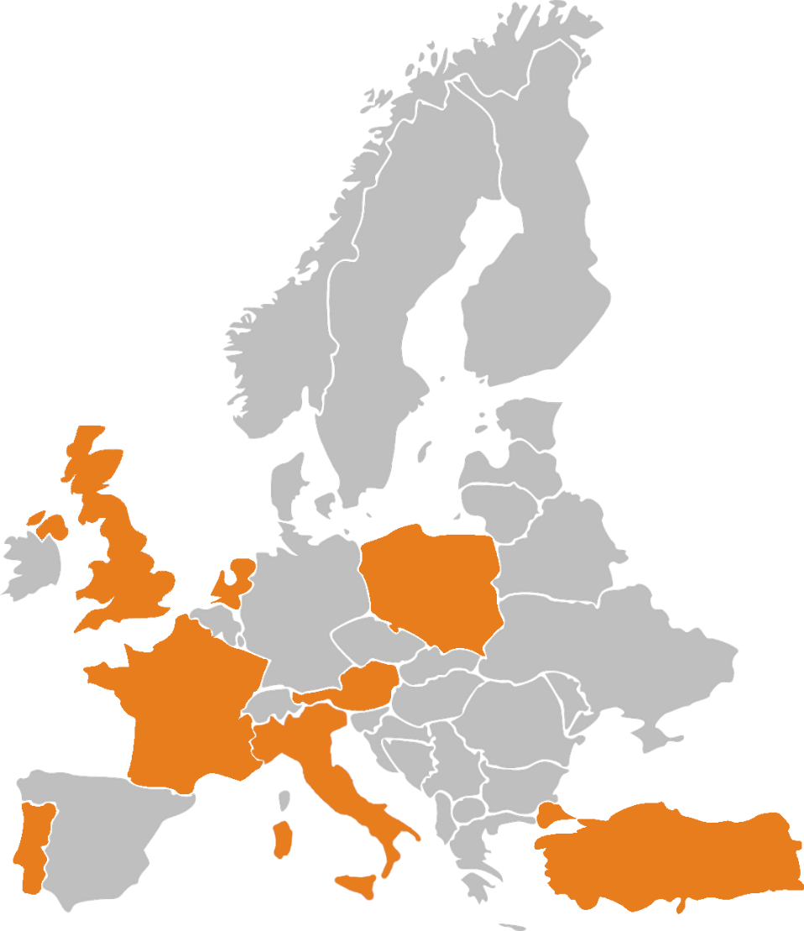
Beispiel
sprechen
Uli
__________
Uli
__________
Train
Partner A:
Partner B:
Uli hat England besucht. Wie ist sie gefahren?
Sie ist mit dem Zug gefahren.
Notes:
SLIDE TO MODEL SPEAKING ACTIVITY
Note: if preferred there is an alternative speaking activity on slides at the end.
Timing: 10 minutes (including modelling) Procedure: 1. Person A offers a piece of information from a card and then asks a question to complete their card. E.g. Uli hat England besucht. Wie ist er gefahren? 2. Person B answers. E.g. Er ist mit dem Zug gefahren.
3. Person B then asks a question for the next card and so on until all cards have been completed.

Slide 26
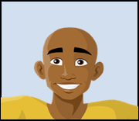
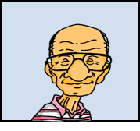
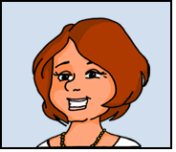
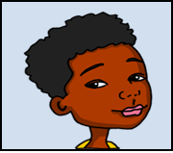
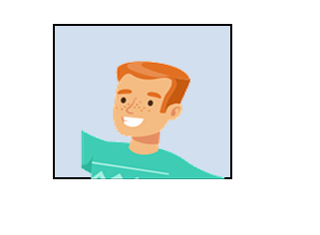
Person A
Person B
David
?
Plane
Hannes
France
?
Neele
?
Train
Anna
Turkey
?
David
England
?
Hannes
?
Bike
Neele
Netherlands
?
Anna
? Motorbike
Laura
Portugal
?
Judith
?
Boat
Max
Italy
?
Jonas
?
Car
Laura
? Train
Judith
Poland
?
Max
? Bus
Jonas
Austria ?
Person A
Person B
David
?
Plane
Hannes
France
?
Neele
?
Train
Anna
Turkey
?
David
England
?
Hannes
?
Bike
Neele
Netherlands
?
Anna
? Motorbike
Laura
Portugal
?
Judith
?
Boat
Max
Italy
?
Jonas
?
Car
Laura
? Train
Judith
Poland
?
Max
? Bus
Jonas
Austria ?
Notes:
A&B Handouts Note: there are two of Person A and B on this slide. For a class of 32, copy the sheet x 8 and cut into 4.

Slide 27
Person A
sprechen
Hannes
?
David
Plane
Neele
Train
Laura
?
Anna
?
Max
?
Judith
Boat
Jonas
Car
Notes:
Slide showing Person A’s cards.

Slide 28
Person B
sprechen
Hannes
Bike
David
?
Neele
?
Laura
Train
Anna
Motorbike
Max
Bus
Judith
?
Jonas
?
Notes:
Slide showing Person B’s cards.

Slide 29
Mias Englisch
Mia schreibt Sätze auf Englisch. über Ihren Traumurlaub.* Was sagt sie?
Schreib die Sätze auf Deutsch.
schreiben
Schreib auf Deutsch.
In each sentence, Mia is emphasising the most important part through use of italics.
How can you communicate this using word order in German?
1. I travel to Scotland without* my family.
Ohne meine Familie reise ich nach Schottland.
2. I go to Glasgow by ferry
Nach Glasgow fahre ich mit dem Schiff.
3. I travel to the north with Alastair.
Mit Alastair fahre ich in den Norden .
4. We visit Loch Ness together and look for Nessie. I love that story!
Zusammen besuchen wir Loch Ness und suchen Nessie. Ich liebe diese Geschichte!
*without = ohne
Notes:
Timing: 5 minutes Aim: To practise word order in writing. Procedure: 1. Translate the sentences back into German.
2. Click to reveal and check answers.
Word frequency of unknown words (1 is the most frequent word in German): Traum [992] Source: Jones, R.L. & Tschirner, E. (2006). A frequency dictionary of German: core vocabulary for learners. Routledge

Slide 30
Hausaufgaben
Vocabulary Learning Homework (Y8, Term 1.2, Week 4)
Audio file
Student worksheet
In addition, revisit: Year 8 Term 1.2 Week 1
Year 8 Term 1.1 Week 1
Notes:
The answer sheet for the Y8 vocabulary learning HW is here: https://rachelhawkes.com/LDPresources/Yr8German/German_Y8_Term1ii_Wk4_audio_HW_sheet_answers.docx
Notes:
i) Teachers may, in addition, want to recommend use of a particular online app for the pre-learning of each week’s words. ii) Quizlet now requires parental involvement / registration / permissions for users below the age of 13, so it is perhaps most suitable for Y9 – 11 students. iii) Language Nut hosts LDP vocabulary lists and these are free for schools to use, though there is a registration process. One benefit is that all of the student tracking data that Language Nut offers are also available to schools that use the LDP lists for practice. Perhaps this makes it a good option for Y7/8.
iv) There are other free apps, and new ones are always appearing. Teachers have told us that they are currently using: Flippity, Wordwall (where using previously-created activities is free).
v) Gaming Grammar has been acquired by Language Nut. Its original content should still be available to teachers and much of it is appropriate for Y8 learners. This week: Article agreement

Slide 31
Hannahs Reise
sprechen
Hannah hat eine Reise gemacht. Was hat sie gemacht? Partner A beginnt.
Person A
Hannah macht viele wunderbare Reisen. Letzte Woche hat sie Marokko…
Bahn / Auto nach Cadiz gefahren. Dort ist sie in die Stadt …
besucht / gegangen. Dann ist sie mit dem…
besucht / gefahren. Dort ist sie mit dem…
gegangen / gereist. In Marrakech hat sie viele…
besucht / verbracht. Hannah is mit dem…
gegangen / geflogen. Die Reise war wirklich lustig!
Notes:
Handout needed.
Timing: 5 minutes Aim: To practise verbs in the past (perfect) with haben / sein and mit + R3 (dative) Procedure: 1. Person A reads sentence 1, person B then completes the sentence choosing from the options they have been given.
2. Continue until the dialogue is complete.
Complete story: Hannah macht viele wunderbare Reisen. Letzte Woche hat sie Marokko besucht. Sie ist zuerst mit der Bahn nach Cadiz gefahren. Dort ist sie in der Stadt gegangen und hat das Museum besucht. Dann ist sie mit dem Schiff nach Marokko gefahren. Dort ist sie mit dem Bus weiter nach Marrakech gereist. In Marrakech hat sie viele Märkte besucht. Sie hat auch Zeit mit einer Freundin verbracht. Hannah ist mit dem Flugzeug wieder nach München geflogen. Die Reise war wirklich lustig!
Word frequency (1 is the most frequent word in German): gegangen [66] gefahren [215] fliegen [824] geflogen [824] Bahn [1415] Flugzeug [1776] Schiff 8.1.1.7(revisit) lustig [1973] interessant [810] spannend [1810] wunderbar [1603]
Source: Jones, R.L. & Tschirner, E. (2006). A frequency dictionary of German: core vocabulary for learners. Routledge

Slide 32
Hannahs Reise
sprechen
Hannah hat eine Reise gemacht. Was hat sie gemacht?
Person B
gegangen / besucht. Sie ist zuerst mit der ….
gegangen /gefahren und hat das Museum…
Schiff / Bahn nach Marokko…
Bahn / Bus weiter nach Marrakech…
Märkte / Moschee besucht. Sie hat auch Zeit mit einer Freundin…
Bahn / Flugzeug wieder nach München…

Slide 33
Hannahs Reise: Person A
Hannahs Reise: Person B
Hannah macht viele wunderbare Reisen. Letzte Woche hat sie Marokko…
Bahn / Auto nach Cadiz gefahren. Dort ist sie in die Stadt …
besucht / gegangen. Dann ist sie mit dem…
besucht / gefahren. Dort ist sie mit dem…
gegangen / gereist. In Marrakech hat sie viele…
besucht / verbracht. Hannah is mit dem…
gegangen / geflogen. Die Reise war wirklich lustig!
Person A beginnt.
gegangen / besucht. Sie ist zuerst mit der ….
gegangen /gefahren und hat das Museum…
Schiff / Bahn nach Marokko…
Bahn / Bus weiter nach Marrakech…
Märkte / Moschee besucht. Sie hat auch Zeit mit einer Freundin…
Bahn / Flugzeug wieder nach München…
Hannahs Reise: Person A
Hannahs Reise: Person B
Hannah macht viele wunderbare Reisen. Letzte Woche hat sie Marokko…
Bahn / Auto nach Cadiz gefahren. Dort ist sie in die Stadt …
besucht / gegangen. Dann ist sie mit dem…
besucht / gefahren. Dort ist sie mit dem…
gegangen / gereist. In Marrakech hat sie viele…
besucht / verbracht. Hannah is mit dem…
gegangen / geflogen. Die Reise war wirklich lustig!
Person A beginnt.
gegangen / besucht. Sie ist zuerst mit der ….
gegangen /gefahren und hat das Museum…
Schiff / Bahn nach Marokko…
Bahn / Bus weiter nach Marrakech…
Märkte / Moschee besucht. Sie hat auch Zeit mit einer Freundin…
Bahn / Flugzeug wieder nach München…
Hannahs Reise: Person A
Hannahs Reise: Person B
Hannah macht viele wunderbare Reisen. Letzte Woche hat sie Marokko…
Bahn / Auto nach Cadiz gefahren. Dort ist sie in die Stadt …
besucht / gegangen. Dann ist sie mit dem…
besucht / gefahren. Dort ist sie mit dem…
gegangen / gereist. In Marrakech hat sie viele…
besucht / verbracht. Hannah is mit dem…
gegangen / geflogen. Die Reise war wirklich lustig!
Person A beginnt.
gegangen / besucht. Sie ist zuerst mit der ….
gegangen /gefahren und hat das Museum…
Schiff / Bahn nach Marokko…
Bahn / Bus weiter nach Marrakech…
Märkte / Moschee besucht. Sie hat auch Zeit mit einer Freundin…
Bahn / Flugzeug wieder nach München…
Notes:
DO NOT DISPLAY Handout for Hannahs Reise. 6 x copies this sheet = sufficient for 36 students.

Slide 34
Hannahs Reise
sprechen
Antwort
Hannah macht viele wunderbare Reisen. Letzte Woche hat sie Marokko besucht. Sie ist zuerst mit der Bahn nach Cadiz gefahren. Dort ist sie in die Stadt gegangen und hat das Museum besucht. Dann ist sie mit dem Schiff nach Marokko gefahren. Dort ist sie mit dem Bus weiter nach Marrakech gereist. In Marrakech hat sie viele Märkte besucht. Sie hat auch Zeit mit einer Freundin verbracht. Hannah ist mit dem Flugzeug wieder nach München geflogen. Die Reise war wirklich lustig!
1
2
3
4
5
6
7
8
Notes:
Timing: 5 minutes
Aim: To use the answer text from the speaking task as a segmentation / vocabulary task (time allowing).
Procedure
1. Play each bit of audio and when it stops suggest alternative words that could come after. Multiple suggestions are possible. For example, at the end of audio clip1 we could have die Schweiz, or das Museum, or other locations.

